Slide 1
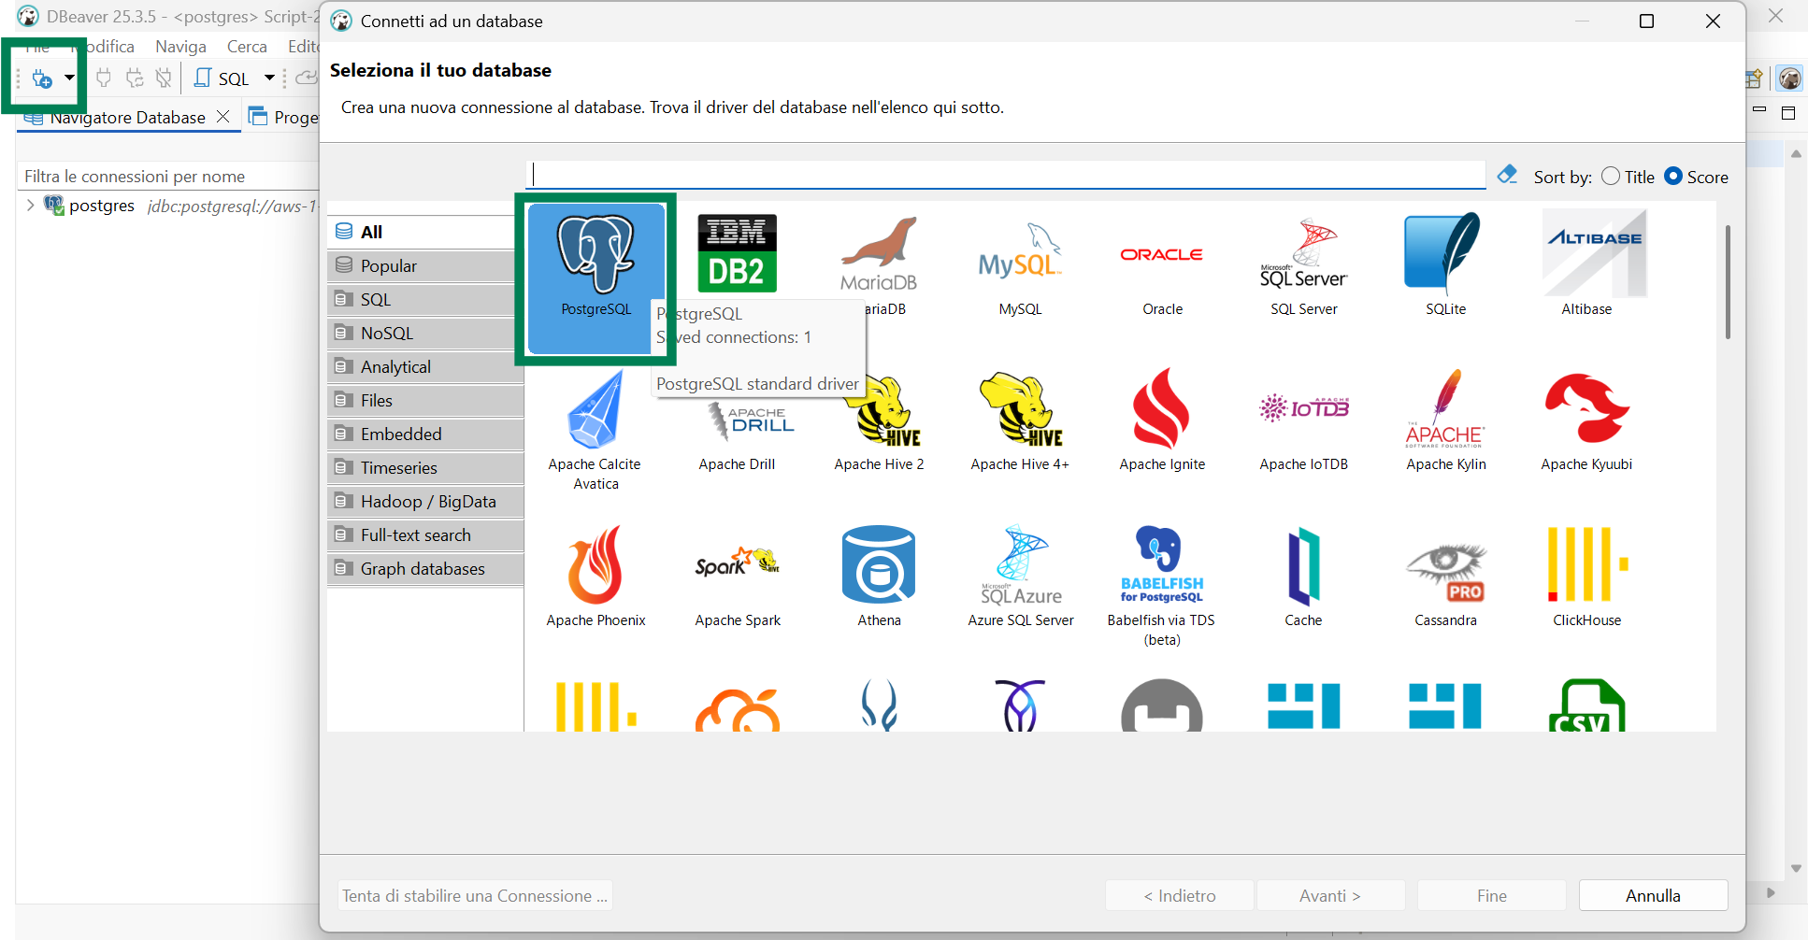
DBeaver
Aprire la finestra per la connessione

Slide 2
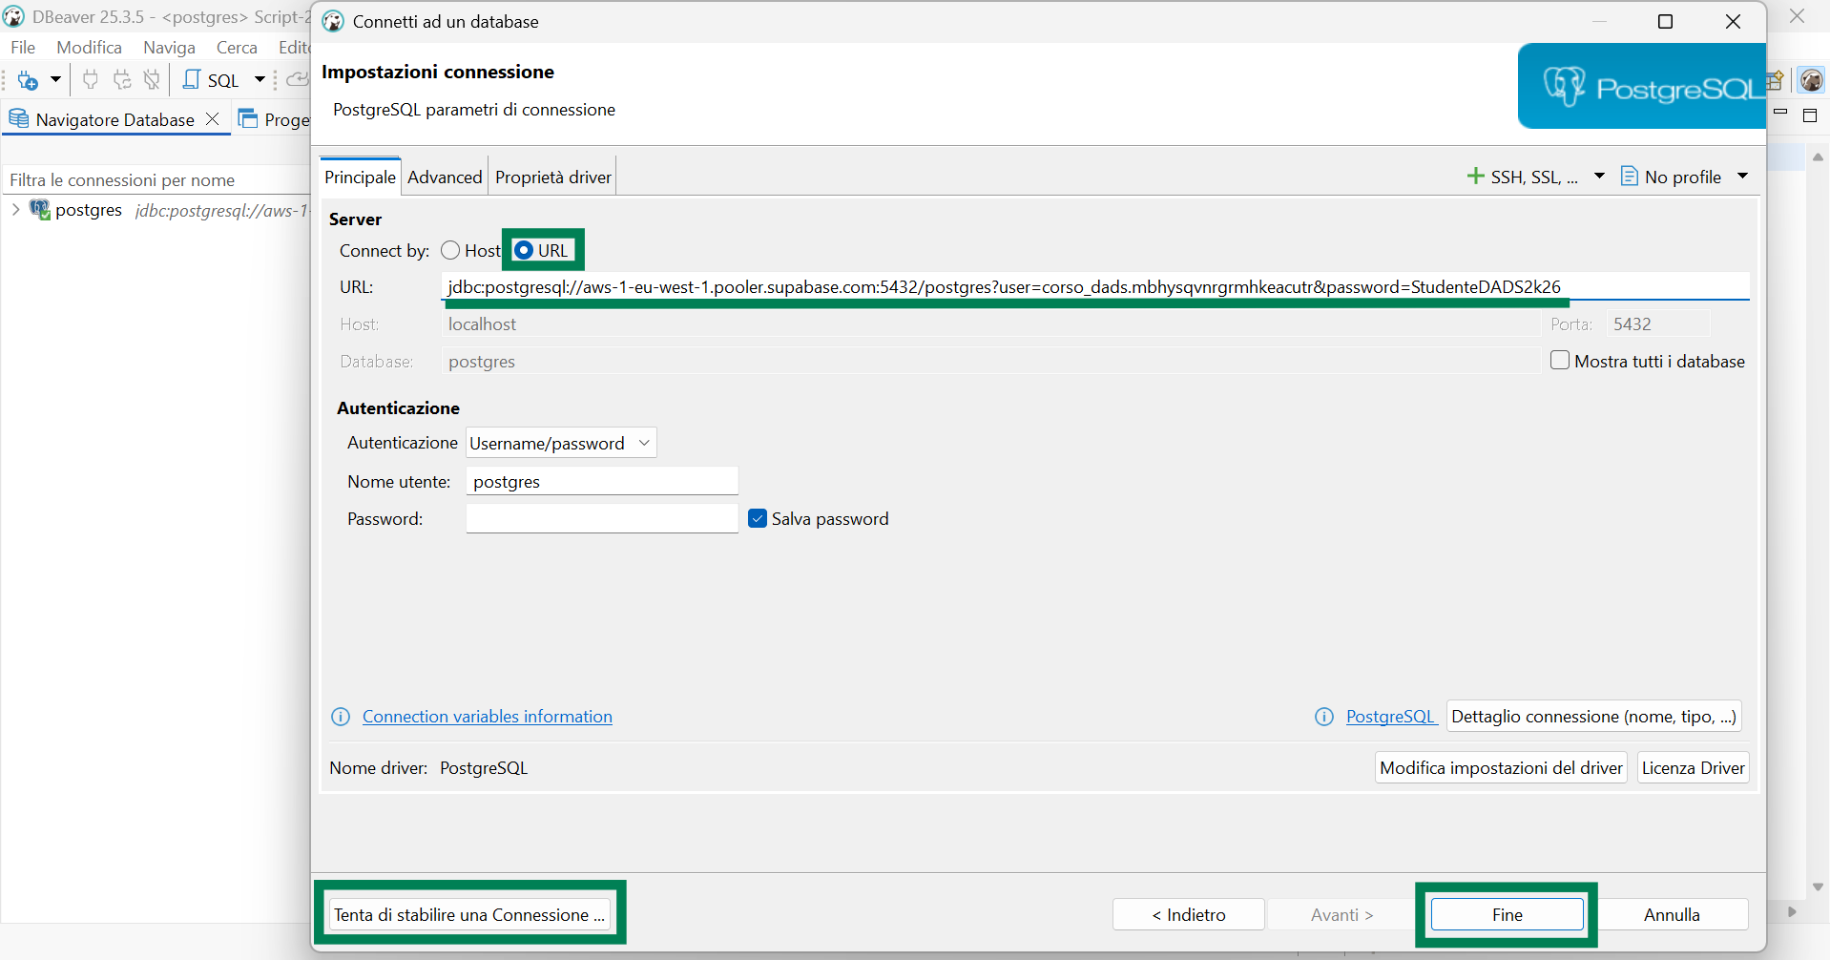
DBeaver
Usare l’URL e testare la connessione

